Slide 1
Tópicos da Monografia e do TCC : construindo um trabalho acadêmico

Slide 2

MONOGRAFIA

Slide 3
Tópicos da Monografia e do TCC: construindo um trabalho acadêmico
1 - Etimologia
A origem da palavra Monografia vem do grego, onde:
mónos ➔ um só
graphein ➔ escrever
O que significa escrever sobre um único tema ou assunto. Uma monografia sugere especificação, uma abordagem direta sobre um problema específico.

Slide 4
2 - Conceitos
É um trabalho de investigação científica e crítica sobre os conhecimentos existente sejam eles publicados ou não. É formada por um conjunto de atividades integradas , com uma unidade metodológica, visando alcançar determinados objetivos claramente definidos (DRUMOND, 2000)
Uma Monografia é um trabalho sistematizado e completo sobre um assunto particular, usualmente pormenorizado no tratamento, mas não extenso no seu alcance (...) tratando de um único tema-problema. (ESTACIO,2006)

Slide 5
3 – Elaborando a Monografia
Para elaborar a monografia o interessado deve desenvolver um “projeto de monografia” para que o mesmo seja encaminhado a um comitê de ética e desse seja liberado ou não;
Valores Imprescindíveis: Tema original e útil, pesquisador interessado e com capacidade(S) para desenvolvê-la, e rigorosidade metodológica

Slide 6
3 – Elaborando a Monografia
O autor durante a elaboração da monografia passará por algumas fases:
a) Escolha do assunto;
b) Pesquisa bibliográfica;
c) Documentação;
d) Construção;
e) Redação;
f) Críticas.

Slide 7
TCC

Slide 8
1 – Conceitos
O Trabalho de Conclusão de Curso (TCC) é o desenvolvimento de pesquisa sobre um determinado tema, que se caracteriza pelo aprofundamento e sistematização do conhecimento, reproduzindo na etapa final do curso, o aprendizado teórico, prático e cognitivo do conteúdo curricular.
É de caráter obrigatório, determinado por normas e diretrizes constantes na Resolução nº. 2515/97 – CONSEP (Conselho Superior de Ensino e Pesquisa) de 17 de outubro de 1997 e na Resolução nº. 001/04 – CCM (Colegiado do Curso de Medicina) de 27 de abril de 2004

Slide 9
2 – Características Gerais
É organizado por uma comissão: dois membros docentes indicados pelo Colegiado do Curso de Medicina e por um representante do Diretório Acadêmico de Medicina;
O TCC será elaborado no formato de monografia, atendida toda a documentação referente à inscrição e desenvolvimento do Trabalho e às disposições da Coordenação do TCC;

Slide 10
O TCC será orientado e co-orientado (se necessário), preferencialmente, por docentes da instituição de origem (UFPa), ou ainda, por especialistas da área de conhecimento sem vínculos com o ensino, sempre que possível escolhido pelo aluno, cujo credenciamento deverá ter sido aprovado pelas Coordenações do Curso de Medicina e do TCC.
Antes da sessão de defesa, o TCC deve ser analisado previamente por um dos membros indicados para compor a Banca Examinadora. A análise prévia visa à adequação e a qualidade do produto final que será apresentado ao público na Jornada Acadêmica e que ficará em depósito na Biblioteca do CCS;

Slide 11
3 – Elaborando o TCC
O autor durante a elaboração do TCC passará por algumas fases:
a) Escolha do assunto;
b) Pesquisa bibliográfica;
c) Documentação;
d) Construção;
e) Redação;
f) Críticas.

Slide 12
CONSTRUINDO O
TRABALHO
ACADÊMICO

Slide 13
4 – Construindo um trabalho acadêmico
A presente aula se baseia nas seguintes normas da Associação Brasileira de Normas Técnicas (ABNT): NBR6023:2002 (estabelece os elementos a serem incluídos em referências), NBR10520:2002 (características de citações em documentos) e NBR 14724:2002 (que específica os princípios gerais para elaboração de trabalhos acadêmicos, visando sua apresentação à instituição)

Slide 14
Tópicos da Monografia
4 – Construindo um trabalho acadêmico
A estrutura de uma monografia dispõe de elementos pré-textuais, textuais e pós-textuais:

Slide 15
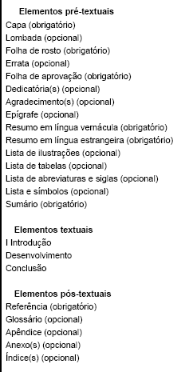
Figura 01 : Elementos de uma monografia

Slide 16
5 – Elementos de um trabalho acadêmico
5.1.)Pré-Textuais:
Capa: É a proteção externa do trabalho e que contém informações vitais para identificação da obra. Deve conter na seguinte ordem:
- Nome da instituição;
- Título;
- Subtítulo;
- Nome do Autor;
- Número de volumes (se houver mais de um);
- Local (cidade da instituição onde deve ser apresentado);
- Ano de entrega.

Slide 17
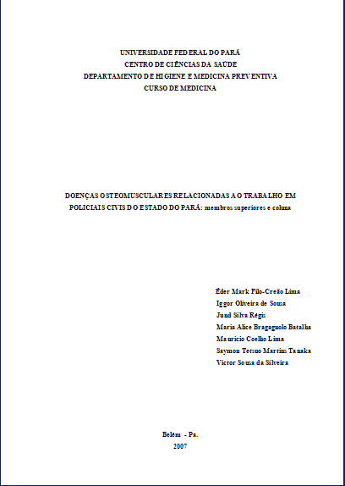
Figura 02 : Capa de uma Monografia

Slide 18
5 – Elementos de um trabalho acadêmico
5.1.)Pré-Textuais:
b) Lombada : Elemento pré-textual opcional utilizado quando o trabalho extrapola o número de 100 páginas, onde as informações devem ser impressas conforme a NBR12225:
→ Nome do autor impresso longitudinalmente e legível do alto para o pé da lombada (um trabalho de mais de 200 páginas justifica a impressão da lombada horizontalmente);
→ Título do trabalho;
→ Elemento alfanuméricos de identificação de volume e data;

Slide 19
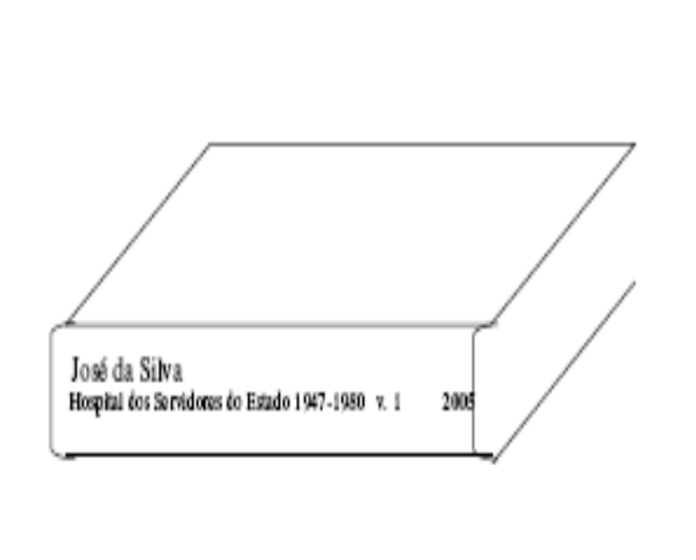
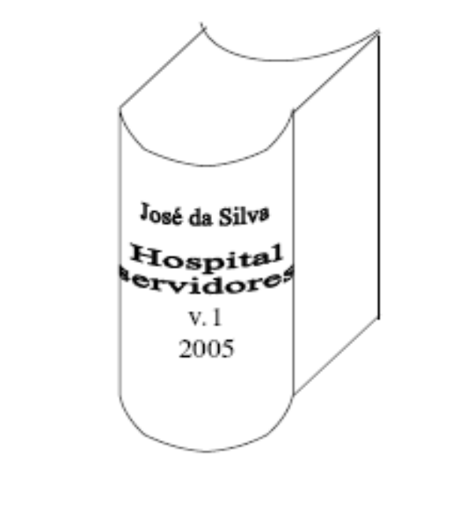
Figura 03: Lombada longitudinal
Figura 04: Lombada horizontal

Slide 20
5 – Elementos de um trabalho acadêmico
5.1.)Pré-Textuais:
c) Folha de rosto: Principal fonte de informação para fazer referência bibliográfica de uma obra, e subdivide-se em:
Anverso da folha de rosto: Nome do autor, título, subtítulo (se houver),natureza (tese,dissertação etc.), objetivo, orientador e co-orientador (se houver), local apresentado e data da entrega;
Verso da folha de rosto: Deve-se conter a ficha catalográfica vigente. É feita apenas por bibliotecários, e só se faz necessário em publicações que forem ter objetivo comercial.

Slide 21
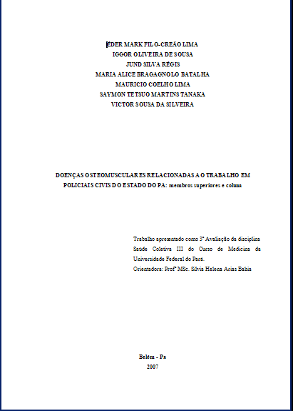
Figura 05 : Exemplo de anverso de folha de rosto

Slide 22
5 – Elementos de uma Monografia
5.1.)Pré-Textuais:
d) Errata: Opcional ; caso o trabalho já tenha sido impresso e notar-se algum tipo de erro, deve ser inserido logo após a folha de rosto uma folha de errata, que é constituída pela referência bibliográfica do trabalho e pelo texto da errata

Slide 23
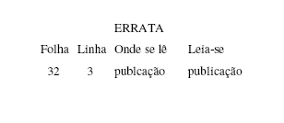
Figura 06 : Exemplo de errata

Slide 24
5 – Elementos de um trabalho acadêmico
5.1.)Pré-Textuais:
e) Folha de aprovação : Elemento obrigatório para qualquer trabalho acadêmico. Deve conter: nome do autor; título e subtítulo; natureza do trabalho; nome do orientador; nome da instituição, espaço para assinatura pelos membros da banca examinadora e espaço para julgamento de conceitos.

Slide 25
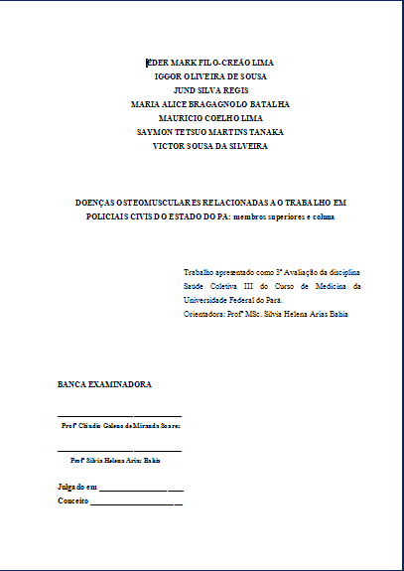
Figura 07: Exemplo de Folha de Avaliação

Slide 26
5 – Elementos de um trabalho acadêmico
5.1.)Pré-Textuais:
f) Dedicatória : Opcional ; Folha em qual o autor presta uma homenagem dedicando o trabalho a outras pessoas.
OBS: Não se escreve “Dedicatória” no alto da página

Slide 27

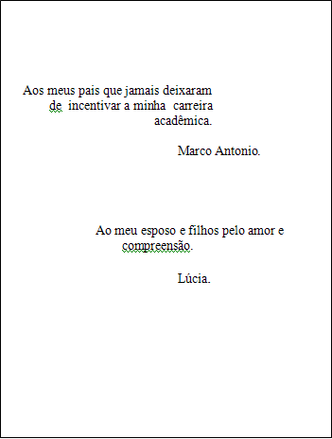
Figura 08 : Exemplo de Dedicatória com 1 autor
Figura 09 : Exemplo de Dedicatória com 2 autores

Slide 28
5 – Elementos de um trabalho acadêmico
5.1.)Pré-Textuais:
g) Agradecimentos: Opcional ; folha onde o autor registra os agradecimentos àqueles que contribuíram de maneira relevante ao trabalho
OBS: Escreve-se “Agradecimentos” no alto da página ; não deve-se extrapolar mais do que uma página

Slide 29
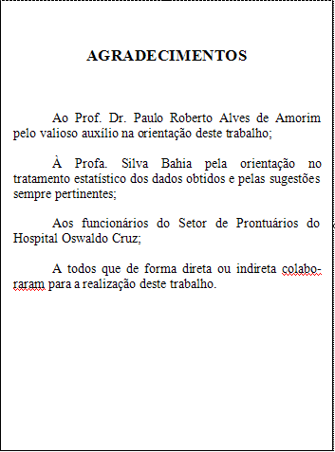

Slide 30
5 – Elementos de um trabalho acadêmico
5.1.)Pré-Textuais:
h) Epígrafe : Opcional ; é a citação de uma frase ou um pensamento que de certa forma deve estar relacionado com o conteúdo do trabalho
OBS: Não se escreve epígrafe no alto da página

Slide 31


Slide 32
5 – Elementos de um trabalho acadêmico
5.1.)Pré-Textuais:
i) Resumo na língua vernácula: Item de suma relevância, onde de forma concisa explica-se todo o trabalho. Deve-se ressaltar objetivo, método, resultados e conclusões do trabalho ( uma sequência de frases, não uma lista de tópicos)
OBS: Recomenda-se não passar de 500 palavras, utilizar 3ª pessoa do singular e voz ativa. Embaixo do resumo consta-se as palavras-chaves (ou unitermos ou descritores).

Slide 33
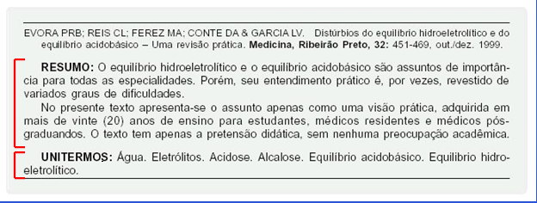

Slide 34
5 – Elementos de um trabalho acadêmico
5.1.)Pré-Textuais:
j) Resumo em língua estrangeira (ABSTRACT) : Mesmas características do resumo anterior ; onde as palavras-chave traduz-se keywords

Slide 35
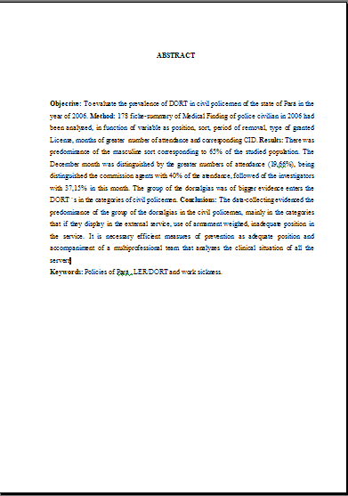

Slide 36
5 – Elementos de um trabalho acadêmico
5.1.)Pré-Textuais:
l) Listas: - De ilustrações : Opcional ; acima de 10 figuras
- De tabelas : Opcional
- De abreviaturas : Opcional
- De símbolos : Opcional

Slide 37
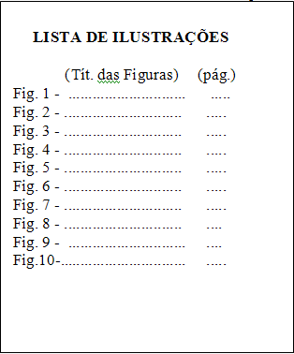
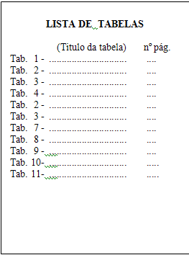
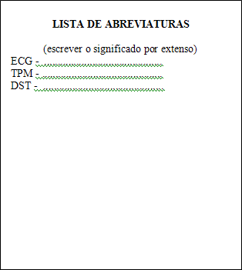

Slide 38
5 – Elementos de um trabalho acadêmico
5.1.)Pré-Textuais:
m) Sumário : Item obrigatório onde identificará as páginas das estruturas textuais e pós-textuais do trabalho. Características :
Palavra centralizada;
Respeitar a ordem cronológica do trabalho;
A ordem dos elementos deve ser de acordo com a NBR6024/1989 (progressiva)

Slide 39
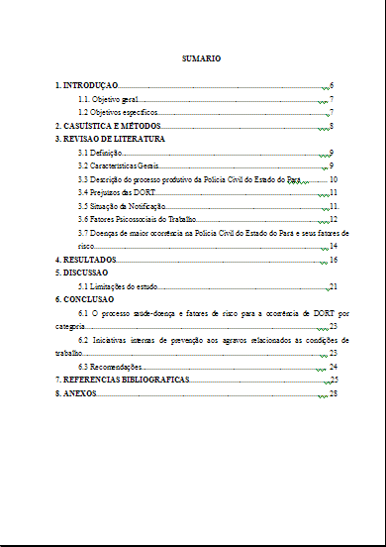

Slide 40
5 – Elementos de um trabalho acadêmico
5.2.) Textuais:
Introdução : É o primeiro capítulo do trabalho, que irá fornecer aos leitores antecedentes que justificam a pesquisa, a definição do assunto e seu relacionamento com outros estudos sobre o mesmo tema, inclusive informações sobre a natureza e a importância do problema a ser tratado.
OBS: Não deve antecipar conclusões do trabalho

Slide 41
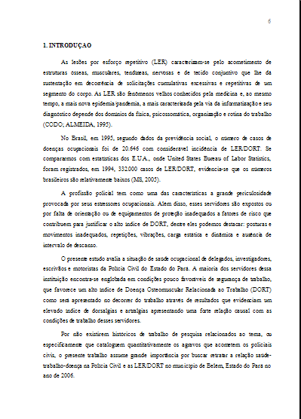

Slide 42
5 – Elementos de um trabalho acadêmico
5.2.) Textuais:
b) Objetivos : Indicará ao leitor qual foi o objetivo geral do trabalho (tema central) e se tiveram possíveis objetivos específicos.
OBS: No manual de TCC da UFPa orienta-se que os objetivos sejam uma parte da Introdução, e não um capítulo a parte

Slide 43
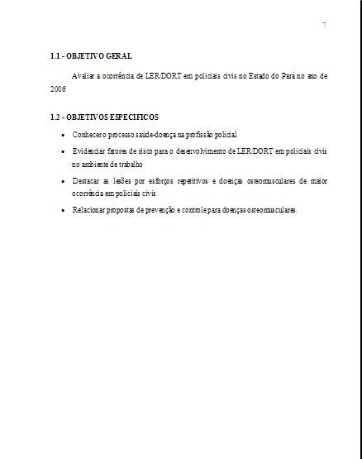

Slide 44
5 – Elementos de um trabalho acadêmico
5.2.) Textuais:
c) Revisão de Literatura (ou Marco Teórico) : É a reunião da literatura correlata ao tema, que tem como objetivo:
Situar o leitor sobre informações relevantes sobre o assunto, identificando soluções e sugestões já apresentadas, aspectos ainda não estudados ou que necessitem de confirmação;
Fornecer subsídios para uma melhor compreensão e interpretação dos resultados a serem apresentados;
Confirmar a utilidade da pesquisa
OBS: No TCC esse capítulo vem antes de Material e Métodos, já na monografia acontece o inverso.

Slide 45
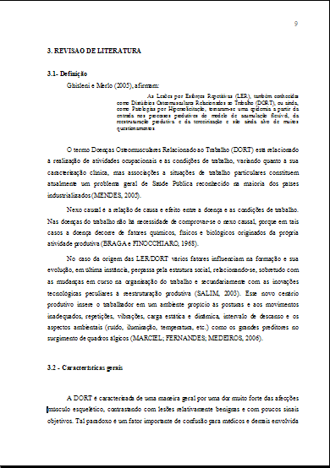
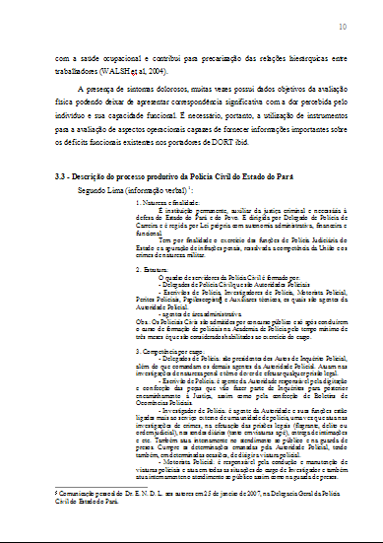

Slide 46
IMPORTANTE!!: ➔ Citações : As chamadas pelo sobrenome do
autor, instituição e/ou título incluído devem ser em letras maius-
culas e minúsculas e, quando estiverem entre parênteses, devem
ser em letras maiúsculas;
- Caso tenha mais de um autor : Regras do “e” e “et al” ;
- Se houverem citações diretas no texto de algum outro autor com
mais de três linhas utiliza-se o recuo de 4cm na margem esquerda
com letra menor e sem as aspas.

Slide 47
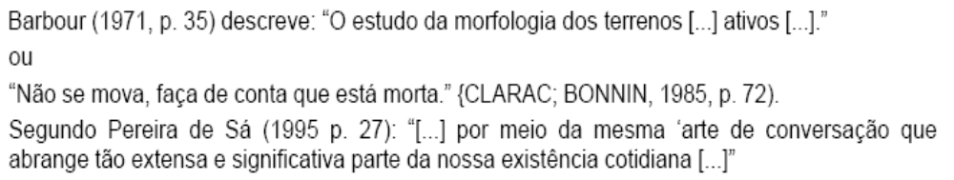
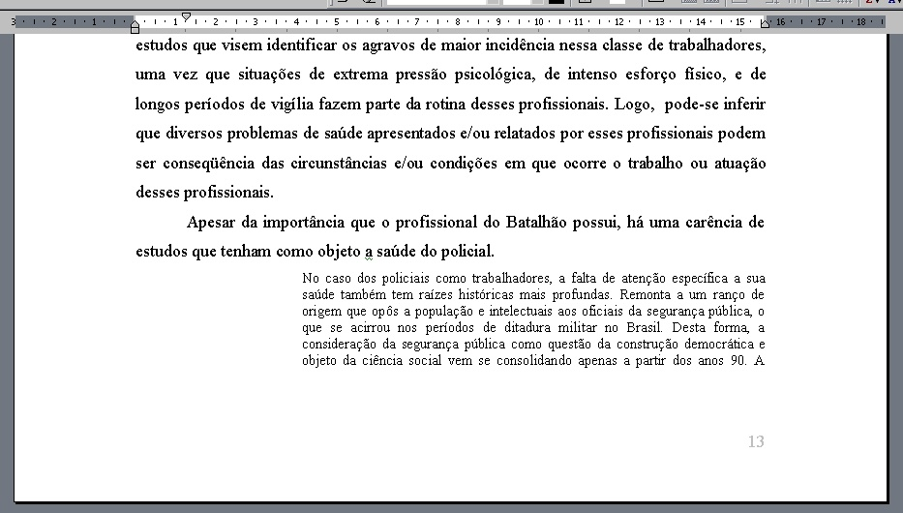
Figura 22 : Exemplo de Citação direta com menos de três linhas

Slide 48
5 – Elementos de um trabalho acadêmico
5.2.) Textuais:
d) Material (ou Casuística) e Métodos : Referem-se à descrição detalhada do material (ou casuística) e do(s) método(s) utilizado(s) para o desencadeamento da pesquisa, de modo que permita ao leitor compreender e interpretar os resultados, disponibilizando dados que possibilitem a reprodução do estudo ou a utilização do método por outros pesquisadores interessados.
➔ Deve conter informações sobre o local, período,população estudada, amostragem, técnica da coleta, análise e apresentação dos resultados.

Slide 49
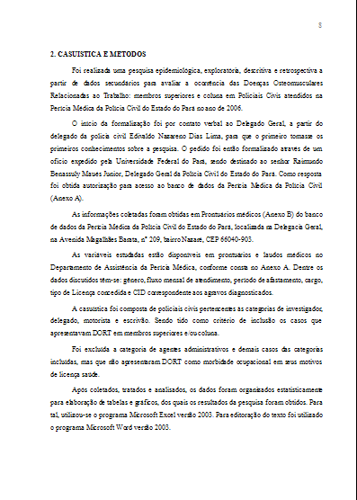

Slide 50
5 – Elementos de um trabalho acadêmico
5.2.) Textuais:
e) Resultados : Aqui são apresentados os dados resultantes da aplicação da técnica de pesquisa (questionários, entrevistas, formulários, etc.). Grande parte das pesquisas (estudos quantitativos) precisam de tratamento estatístico dos dados coletados e geralmente são utilizadas ilustrações (tabelas, gráficos e quadros, etc.) para apresentação desses dados.

Slide 51
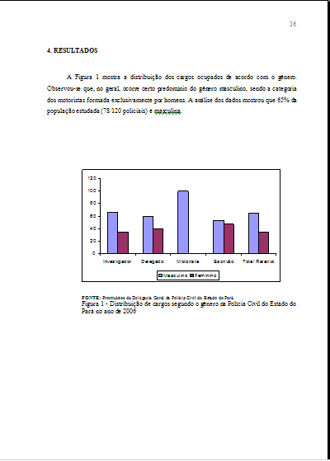

Slide 52
5 – Elementos de um trabalho acadêmico
5.2.) Textuais:
f) Discussão : É principal parte do trabalho, e terá como base o capítulo “Resultados”. Na discussão o autor interpreta, justifica e discute todos os dados apresentados, podendo confrontá-los ou compará-los com conclusões apresentadas no capítulo “Referencial Teórico”.
Se for o caso, poderá até sugerir propostas para pesquisas futuras.

Slide 53
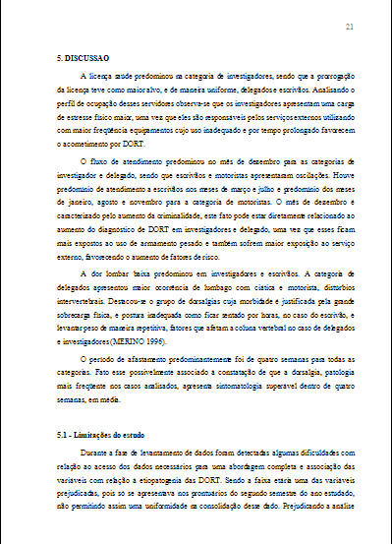

Slide 54
5 – Elementos de um trabalho acadêmico
5.2.) Textuais:
g) Conclusão : Capítulo final do trabalho, onde o autor mostra sua conclusão pessoal sobre o assunto, relevância dos resultados apresentados e respostas aos objetivos traçados, podendo sugerir propostas para novas pesquisas

Slide 55
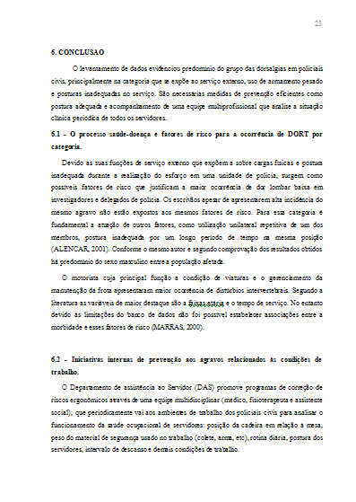

Slide 56
5 – Elementos de um trabalho acadêmico
5.3.)Pós-Textuais:
Referências : A NBR-1023 da ABNT modificou o uso do termo “Referências Bibliográficas” que passou a ser “Referências”.
Trata-se da Lista obrigatória de todos os autores e/ou trabalhos citados no texto (podendo incluir também os que não foram citados no texto mas que foram relevantes), a qual deve ser organizada em ordem alfabética.

Slide 57
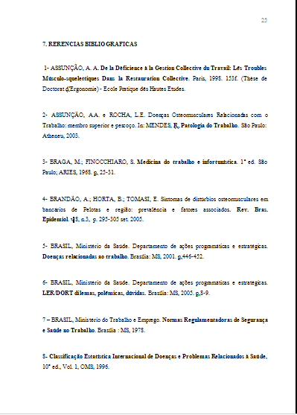

Slide 58
5 – Elementos de um trabalho acadêmico
5.3.)Pós-Textuais:
b) Apêndices : Opcional ; geralmente são propostos pelo autor da pesquisa com objetivo de reforçar a argumentação. Exemplos: Formulários, questionários, etc.

Slide 59
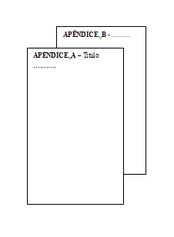

Slide 60
5 – Elementos de um trabalho acadêmico
5.3.)Pós-Textuais:
c) Anexos : Opcional ; geralmente não são produzidos pelo autor da pesquisa ; servem para fundamentar ou ilustrar o trabalho (tabelas, quadros, etc.)

Slide 61
